Slide 1

ECFA HAKKINDA
Serkant Ali Çetin

Slide 2
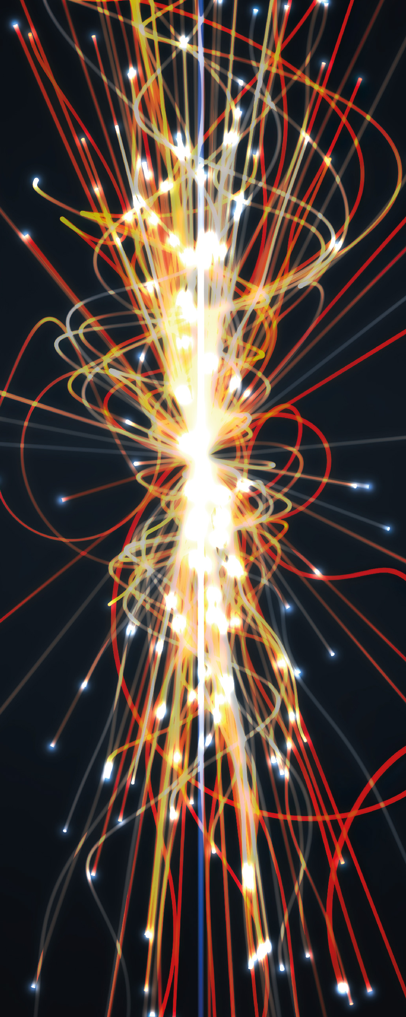
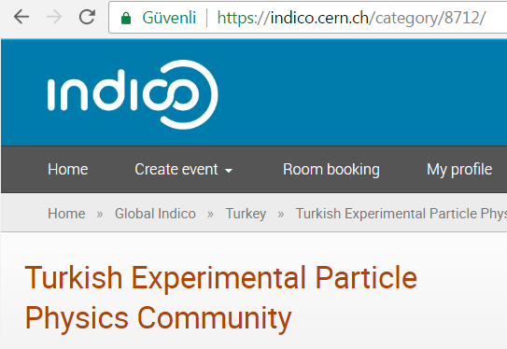

Türkiye Deneysel Parçacık Fiziği Camiası
Genel Kurul kendi içinden seçeceği Üst Kurulun görev ve sorumluluk çerçevesini belirledi; 9 kişiden oluşması ve görev süresinin 3 sene olması kararlaştırıldı
Üst Kurul kompozisyonunun, dünya genelinde sınıflandırıldığı gibi aşağıdaki dört alanı kapsaması benimsendi:
  Hızlandırıcı bazlı parçacık fiziği deneyleri
  Hızlandırıcı dışı parçacık fiziği deneyleri
  Hızlandırıcı Ar-Ge
  Algıç Ar-Ge
Genel Kurul bir Seçim Komitesi görevlendirdi ve Kasım 2016’da Üst Kurul seçimleri tamamlandı
Genel Kurul yaklaşık 10 farklı toplantı/çalışma yaptı.
Türkiye’de ilk defa, diğer ülkelerde olduğu gibi, deneysel parçacık fiziği camiası sivil bir insiyatif aldı ve kendi arasında bir iletişim platfromu oluşturdu (2016).
45 farklı kurumdan 80 doktoralı araştırmacıdan oluşan bir Genel Kurul oluştu (Türkiye’de bu alanda çalışan herkese davet gitti).
Genel Kurulun amacı ve yapısı ile kendisini temsil edecek Üst Kurulun yapısı ve seçim süreci belirlendi.

Slide 3
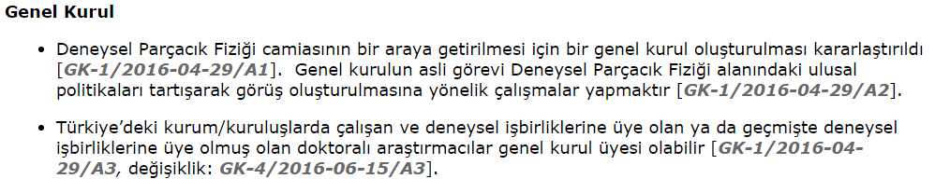
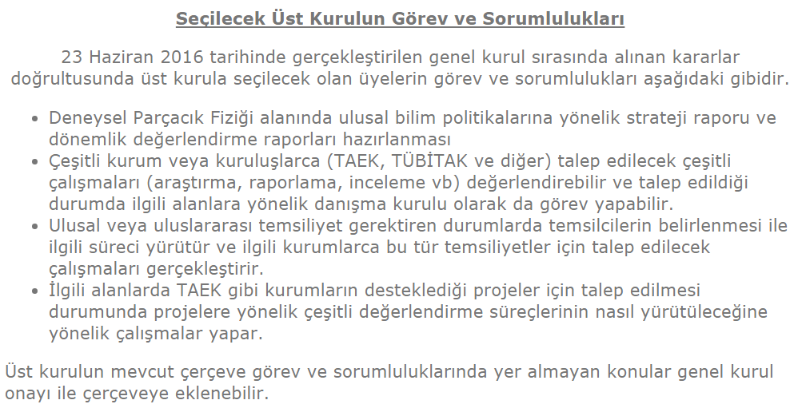
Türkiye Deneysel Parçacık Fiziği Camiası

Slide 4
Türkiye Deneysel Parçacık Fiziği Camiası
Üst Kurul çalışma esaslarını belirledi
İcraatlarını planladı ve hayata geçirmeye başladı
Üst Kurul görev süresince yaklaşık 20 kez toplandı/çalıştı
Genel Kurul tarafından Üst Kurul için belirlenen görev ve sorumluluk çerçevesinde şu maddeler de var:
“Çeşitli kurum veya kuruluşlarca (TAEK, TÜBİTAK ve diğer) talep edilecek çeşitli çalışmaları (araştırma, raporlama, inceleme vb) değerlendirebilir ve talep edildiği durumda ilgili alanlara yönelik danışma kurulu olarak da görev yapabilir.”
“Ulusal veya uluslararası temsiliyet gerektiren durumlarda temsilcilerin belirlenmesi ile ilgili süreci yürütür ve ilgili kurumlarca bu tür temsiliyetler için talep edilecek çalışmaları gerçekleştirir.”
Üst Kurul Üyeleri:
Prof. Dr. Orhan Çakır (Ankara Ü.)
Prof. Dr. Serkant Ali Çetin (İstanbul Bilgi Ü.), Başkan
Prof. Dr. İsa Dumanoğlu (Çukurova Ü.)
Prof. Dr. Ali Murat Güler (O.D.T.Ü.)
Prof. Dr. Veysi Erkcan Özcan (Boğaziçi Ü.)
Prof. Dr. Suat Özkorucuklu (İstanbul Ü.)
Prof. Dr. Saleh Sultansoy (TOBB E.T.Ü.),
Prof. Dr. Aysel Kayış Topaksu (Çukurova Ü.)
Prof. Dr. Ömer Yavaş (Ankara Ü.)

Slide 5

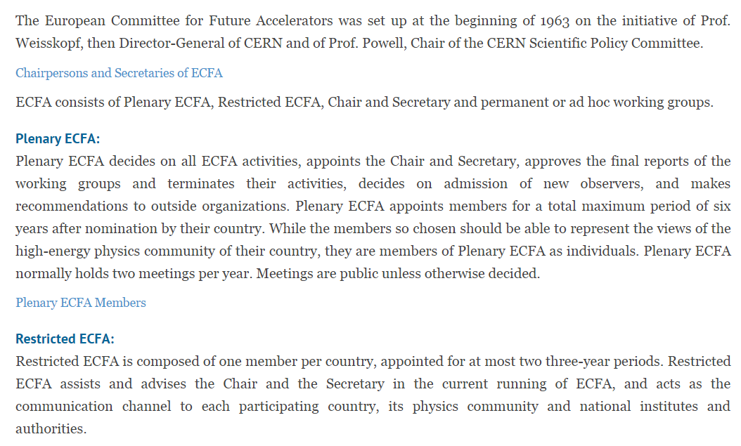
Türkiye Deneysel Parçacık Fiziği Camiası
ECFA ile ilişkiler
http://ecfa.web.cern.ch/

Slide 6
Türkiye Deneysel Parçacık Fiziği Camiası
ECFA ile ilişkiler
ECFA her yıl bir ülke ziyareti yaparak o ülkedeki tüm paydaşlarla bir araya gelerek inceleme ve raporlama yapmakta; bu yol haritamızı belirlerken ve yapılanmamızı sağlıklı şekilde tamamlarken faydalanabileceğimiz paha biçilmez bir fırsat.
2015 yılından itibaren ECFA’da üye bulundurabilecek iken ilgili kurumun ECFA başkanının yazılarına cevap vermemesi sebebiyle zaman kaybettik.
ECFA bunun üzerine camia ile temas etti; çünkü ECFA temsilciliğinin nasıl belirlendiğine dair sınırlayıcı bir yöntem yok. Camia oluşturduğu yapıyla, kendini temsil edecek kişilerin belirlenme sürecini işletti ve RECFA’nın (Restricted ECFA) Türkiye ziyareti için program oluşturdu.
6-7 Ekim 2017 tarihlerinde RECFA’nın Türkiye ziyareti gerçekleşti (detaylar için: https://indico.cern.ch/event/658901/). Sonucunda RECFA bir ülke raporu oluşturularak ilgili bakanlık ve kurumlara iletti. Bu rapor ilgili kurum tarafından camia ile paylaşılmadı.
Ulusal camianin belirlediği süreçler çerçevesinde seçimle belirlenen ECFA Türkiye temsilcileri (Restricted ECFA & Plenary ECFA) 2018 başında komitedeki görevlerine başladılar. 6 ay sonra TAEK’in yazısıyla seçilmiş RECFA temsilcisi yerine camianın bilgisi dahilinde olmayan bir atama yapıldı. İlerleyen sürede (Temmuz 2020) seçilmiş PECFA temsilcilerinin yerine de camianın bilgisi olmadan TAEK tarafından temsilciler atandı. RECFA ve PECFA’ya atamaların ardından yeni temsilcilerin camia ile koordinasyonu ya da teması olmadı.

Slide 7
Türkiye Deneysel Parçacık Fiziği Camiası
Türkiye Deneysel Parçacık Fiziği Camiası uluslararası standartlarda bir organizasyon yapısı oluşturarak kendi temsiliyetini sağladı.
İlgili kurumların bu temsiliyeti ve camianın iradesini dikkate almamaları, camiada ve üst kurul üyelerinde motivasyon düşüklüğü yarattı. 2016-2019 yılında görev yapmış olan üst kurul yerine yeni bir temsil kurulu seçimi henüz gerçekleşmedi.
Türkiye Deneysel Parçacık Fiziği İletişim Platformuna ait tüm toplantılara ve çalışmalara ait detaylar https://indico.cern.ch/category/8712/ adresinde görülebilir.

